Slide 1

HPC
<number> / 99

Slide 2
«Пара слов» о себе
ФИО: Окунев Дмитрий Юрьевич
Должность: начальник отдела UNIX-технологий, НИЯУ МИФИ
Контакты:
  ✉ dyokunev@mephi.ru (PGP: 8E30679C)
  ✆ +7 (495) 788 56 99, доб. 8255
  IRC: irc.campus.mephi.ru#mephi
<number> / 99

Slide 3
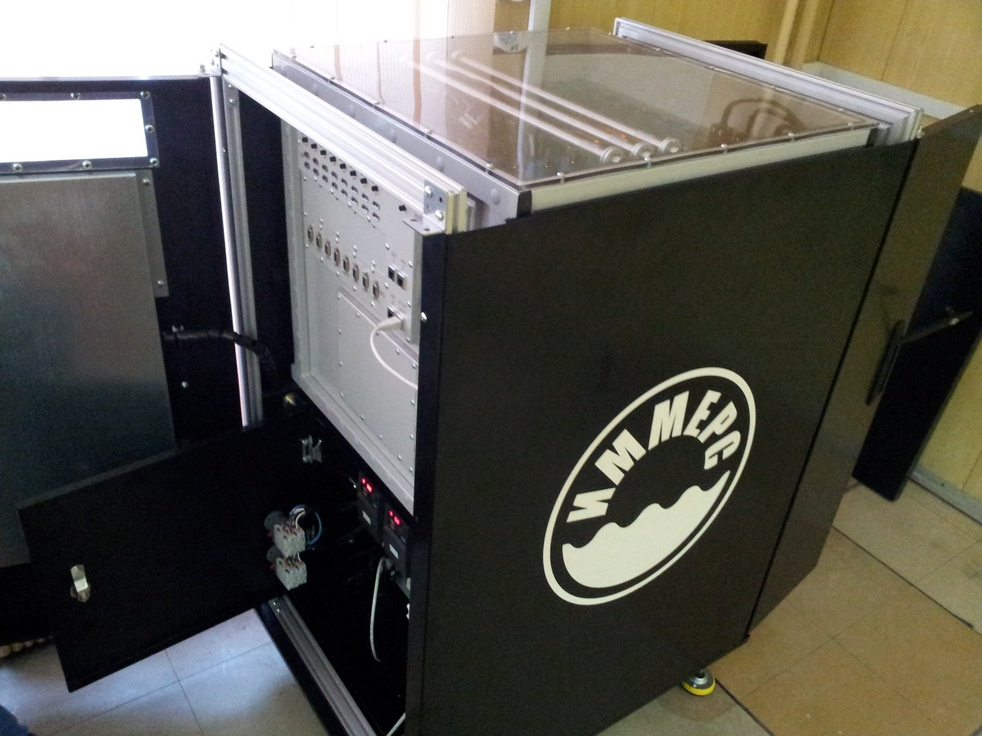
В лицее создан высокопроизводительный вычислительный кластер «lambda»
<number> / 99

Slide 4
В лицее создан высокопроизводительный вычислительный кластер «lambda»
And then what?
<number> / 99

Slide 5
And then what?
Постараемся разобраться, что это за кластер, и как вы можете его использовать.
Но в первую очередь вспомним о том, что такое современный компьютер.
<number> / 99

Slide 6
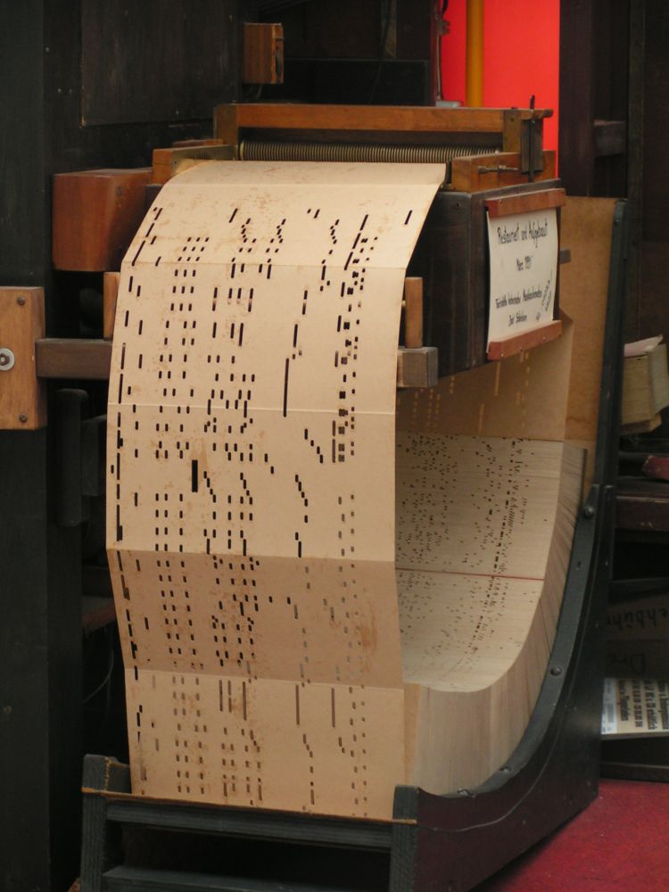
Что это за устройство?
<number> / 99

Slide 7
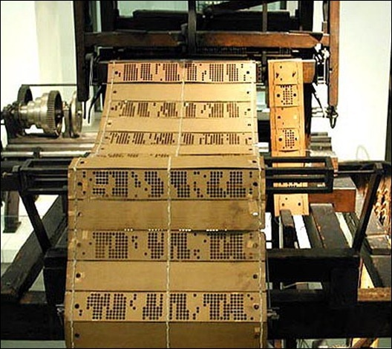
А это?
<number> / 99

Slide 8
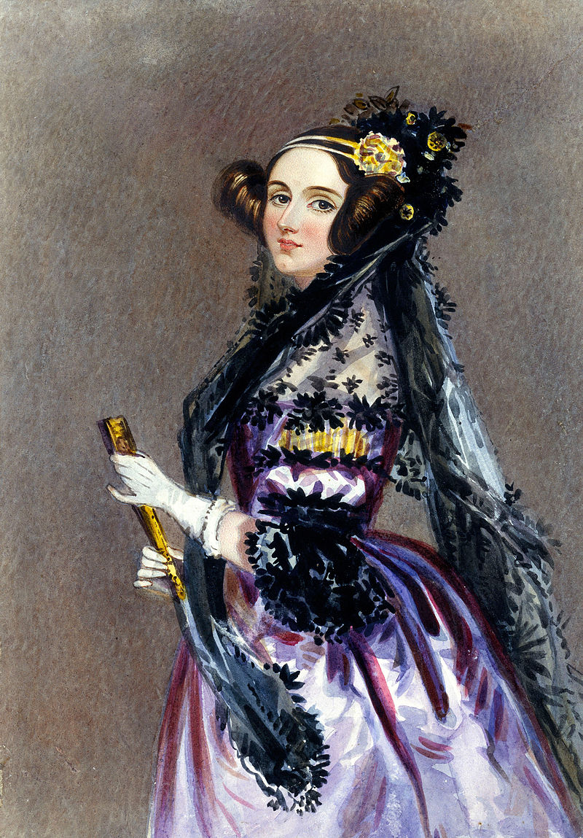
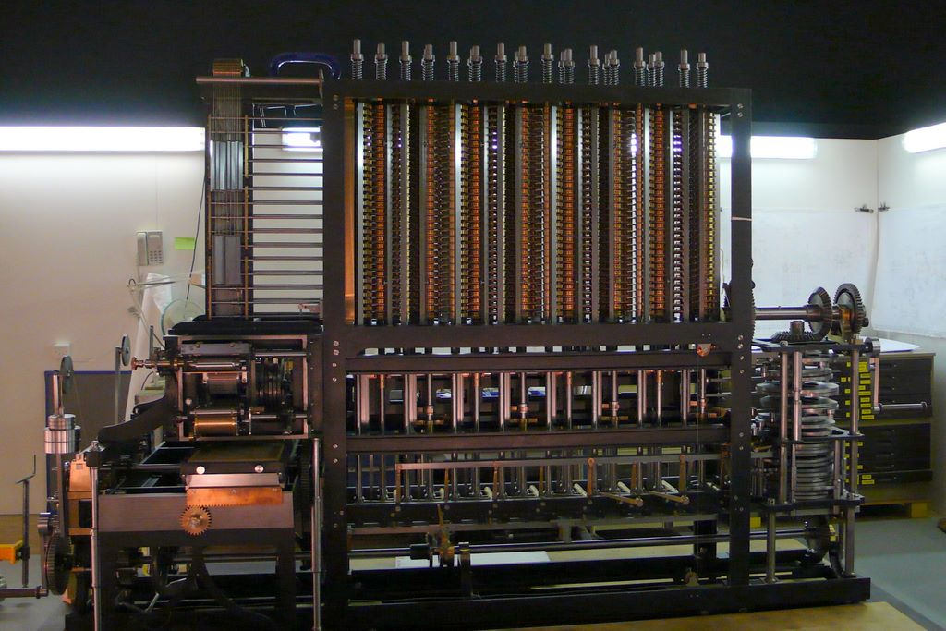
Первый в мире программист
Августа Ада Кинг Лавлейс
<number> / 99

Slide 9
Что такое компьютер и зачем он нужен?
?
<number> / 99

Slide 10
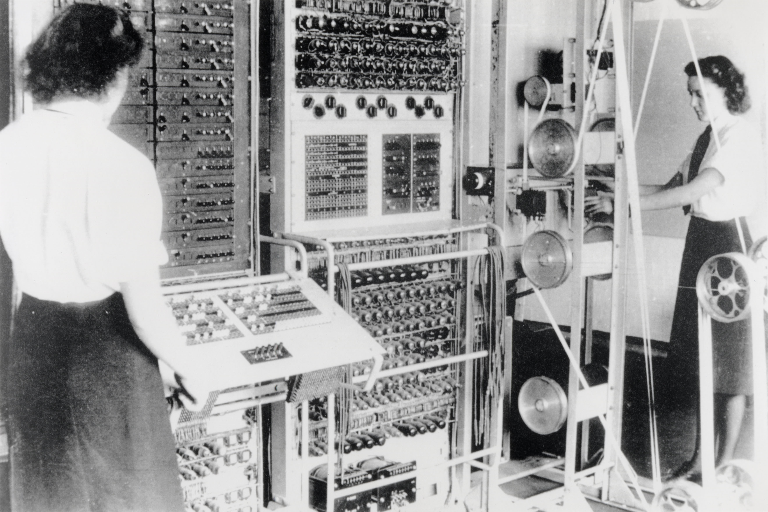
Что такое компьютер и зачем он нужен?
<number> / 99

Slide 11
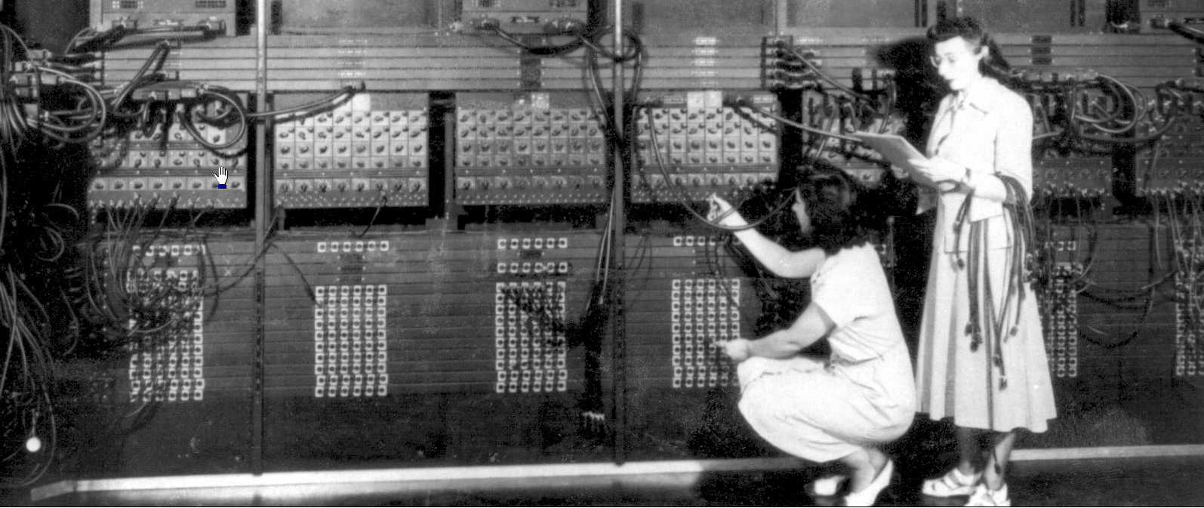
Что такое компьютер и зачем он нужен?
<number> / 99

Slide 12

Зачем нужен компьютер?
Поручи задачу компьютеру, если сможешь
<number> / 99

Slide 13


Что делать, если возможностей компьютера не хватает?
<number> / 99

Slide 14

Что делать, если возможностей компьютера не хватает?
<number> / 99

Slide 15
Что такое HPC?
HPC – это о больших вычислительных комплексах, возможности которых существенно превосходят возможности обычных компьютеров.
HPC == High Performance Computing (высокопроизводительные вычисления)
Вы придумали для комьютера задачу, а он не справляется → идём за помощью в HPC
<number> / 99

Slide 16
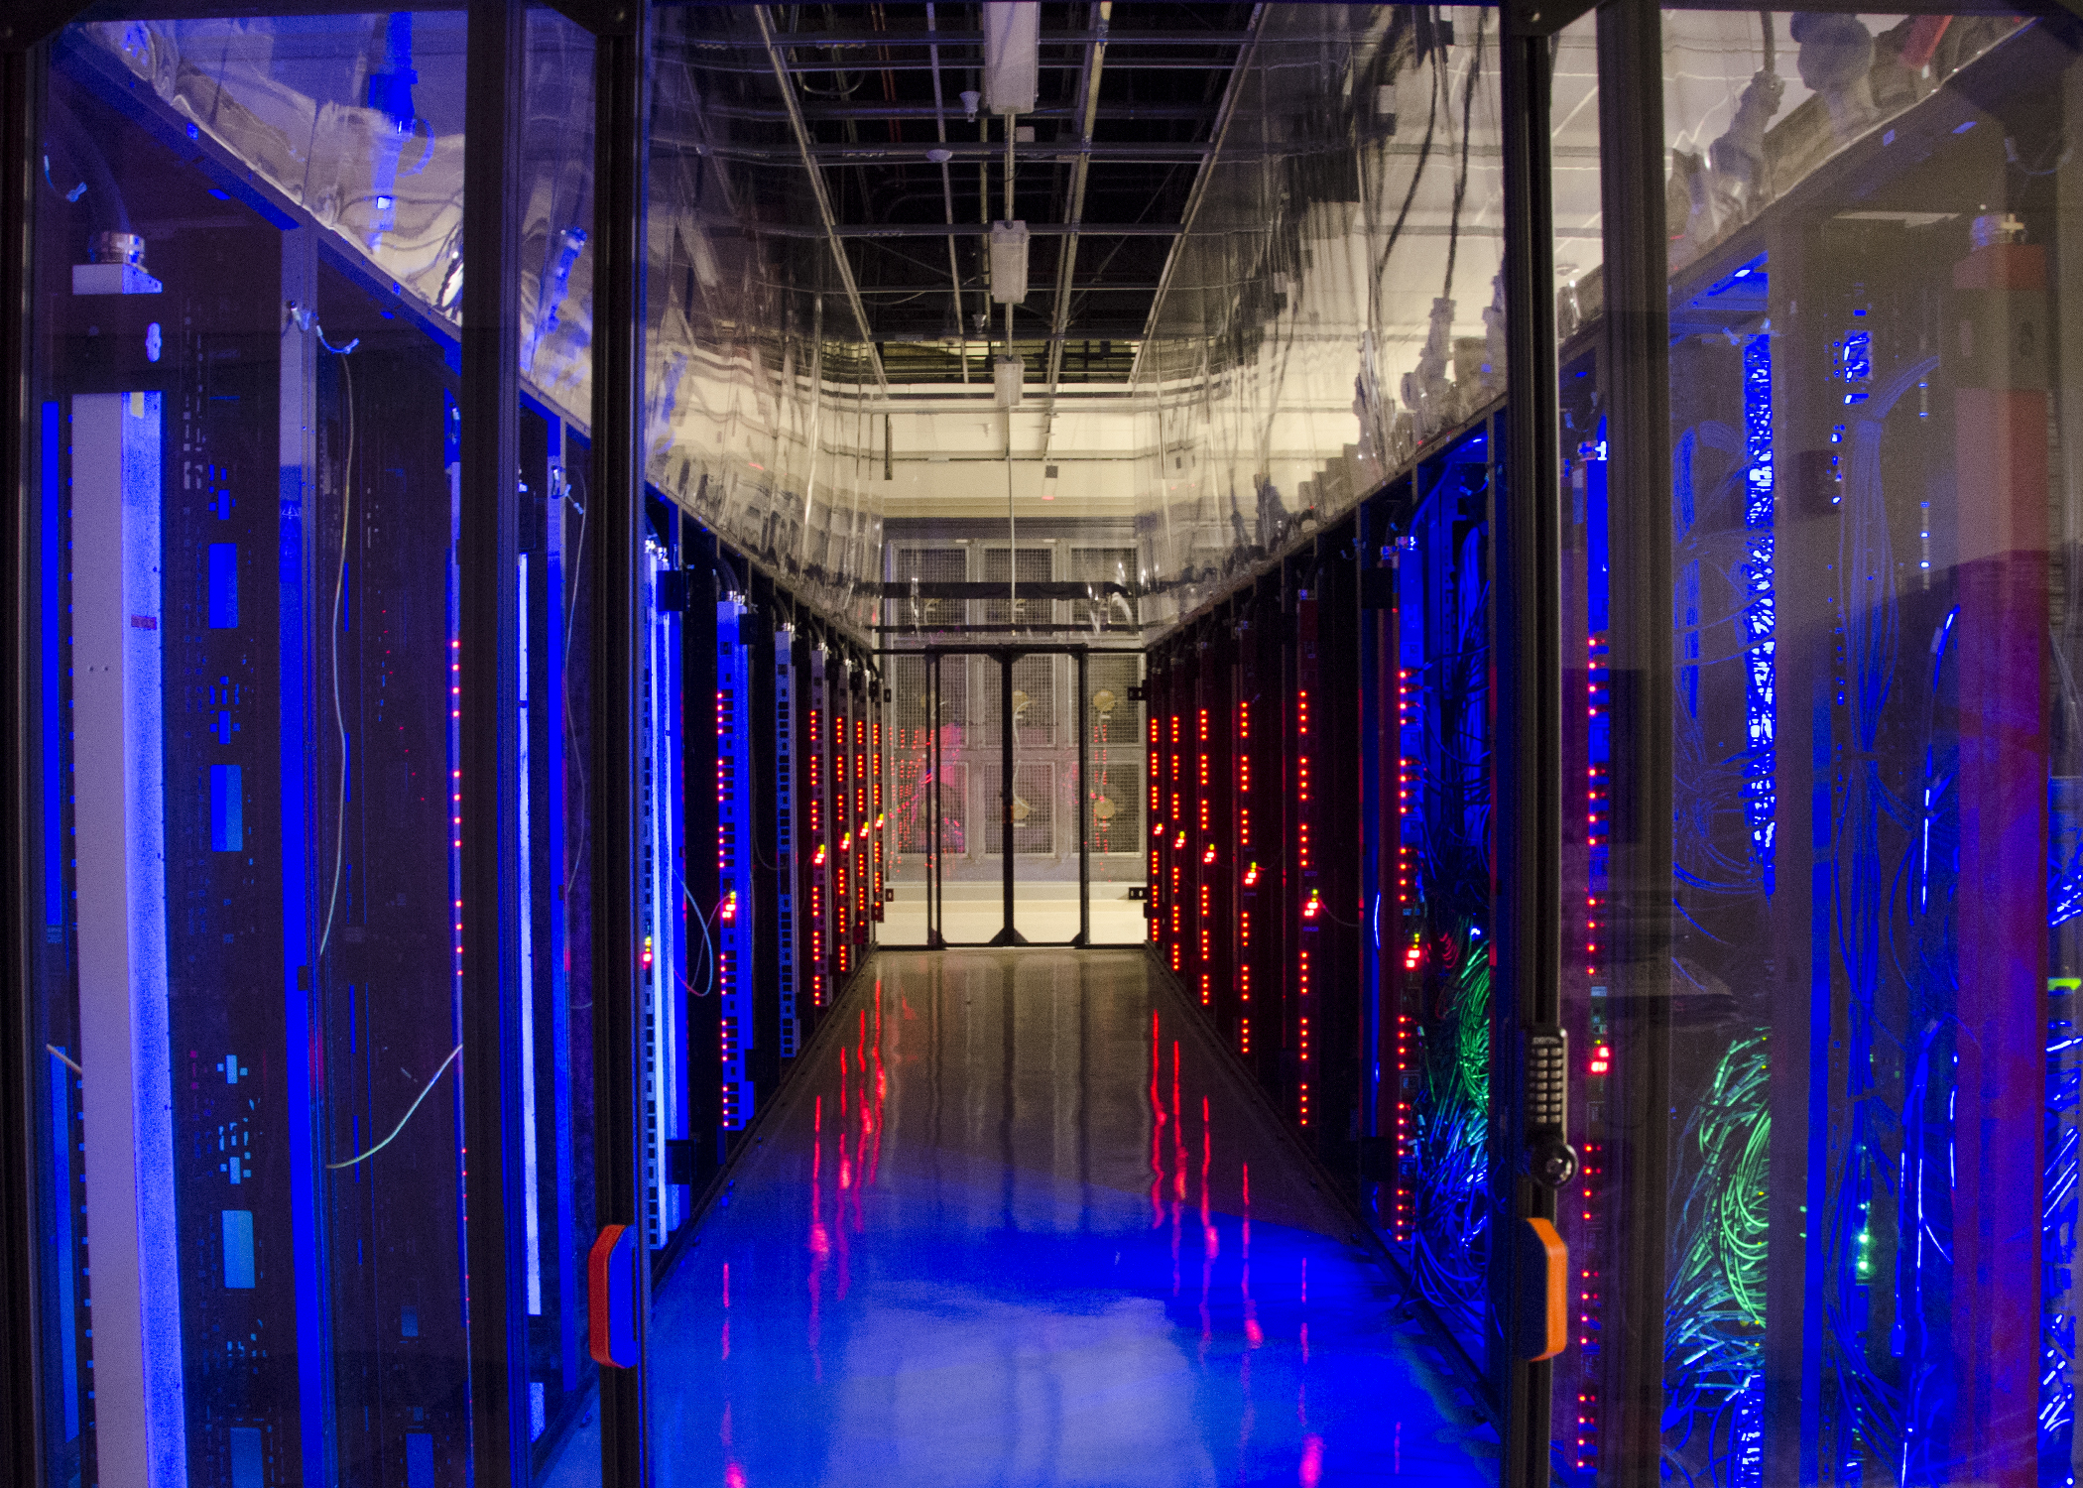
Что же такое HPC?
<number> / 99

Slide 17
Основные характеристики вычислительного кластера
Пиковая (теоретическая) производительность (Tflops)
Linpack производительность (Tflops)
BogoMIPS производительность?
Пропускная способность Interconnect (Gbps)
Задержки Interconnect (ns)
<number> / 99

Slide 18
Основные характеристики вычислительного кластера
Пиковая (теоретическая) производительность (Tflops)
Linpack производительность (Tflops)
BogoMIPS производительность?
Пропускная способность Interconnect (Gbps)
Задержки Interconnect (ns)
<number> / 99

Slide 19
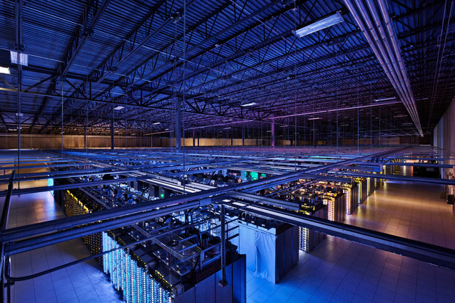
Что же такое HPC?
Вычислительный ресурс | Мощность, TFlop/s, peak
Top1 «Sunway TaihuLight» | 125000
Top52 «Lomonosov 2» | 2962
Суммарно в HPC-Центре МИФИ | 21
<number> / 99

Slide 20
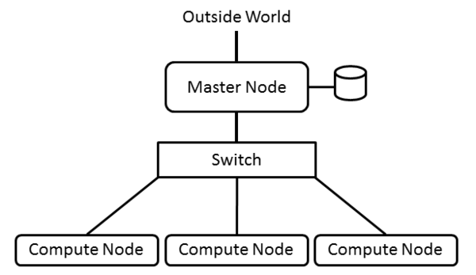
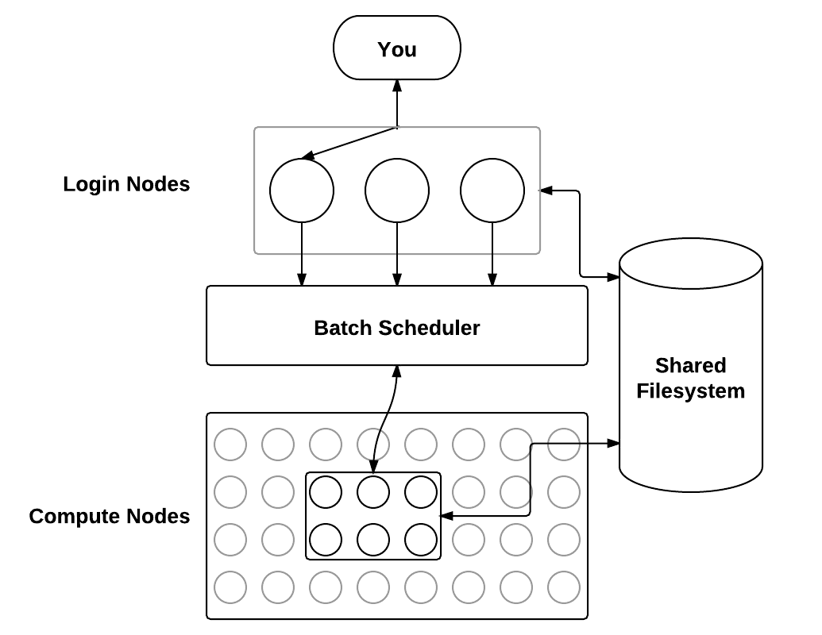
Архитура вычислительного кластера
<number> / 99

Slide 21
Архитура вычислительного кластера
<number> / 99

Slide 22
Архитура вычислительного кластера
<number> / 99

Slide 23
Архитура вычислительного кластера
<number> / 99

Slide 24
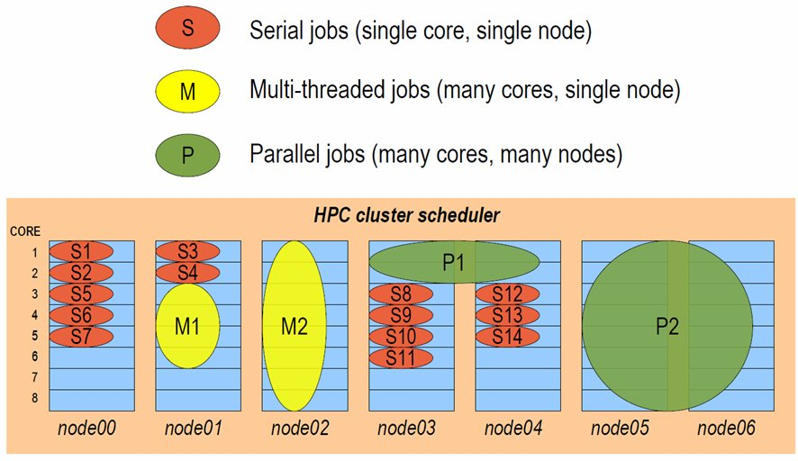
Архитектура вычислительного кластера: вычислительное поле
<number> / 99

Slide 25
Архитура вычислительного кластера
<number> / 99

Slide 26
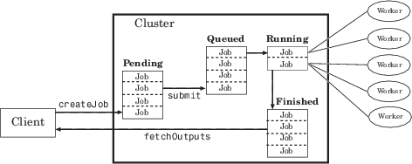
Архитектура вычислительного кластера: вычислительное поле
<number> / 99

Slide 27
Архитура вычислительного кластера
<number> / 99

Slide 28
Архитура вычислительного кластера
<number> / 99

Slide 29
С аппаратной точки зрения: основные моменты
<number> / 99
<number> / 99

Slide 30
С аппаратной точки зрения: основные моменты
система
хранения
данных
сеть
вычислительный
узел
<number> / 99
<number> / 99

Slide 31
С аппаратной точки зрения: основные моменты
сеть
<number> / 99
<number> / 99

Slide 32

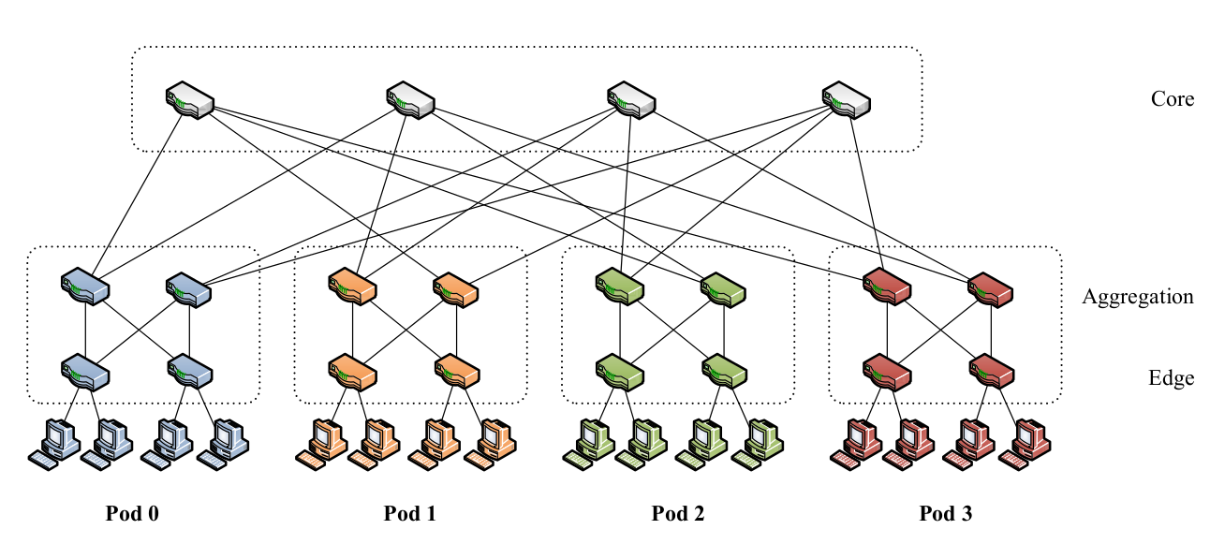
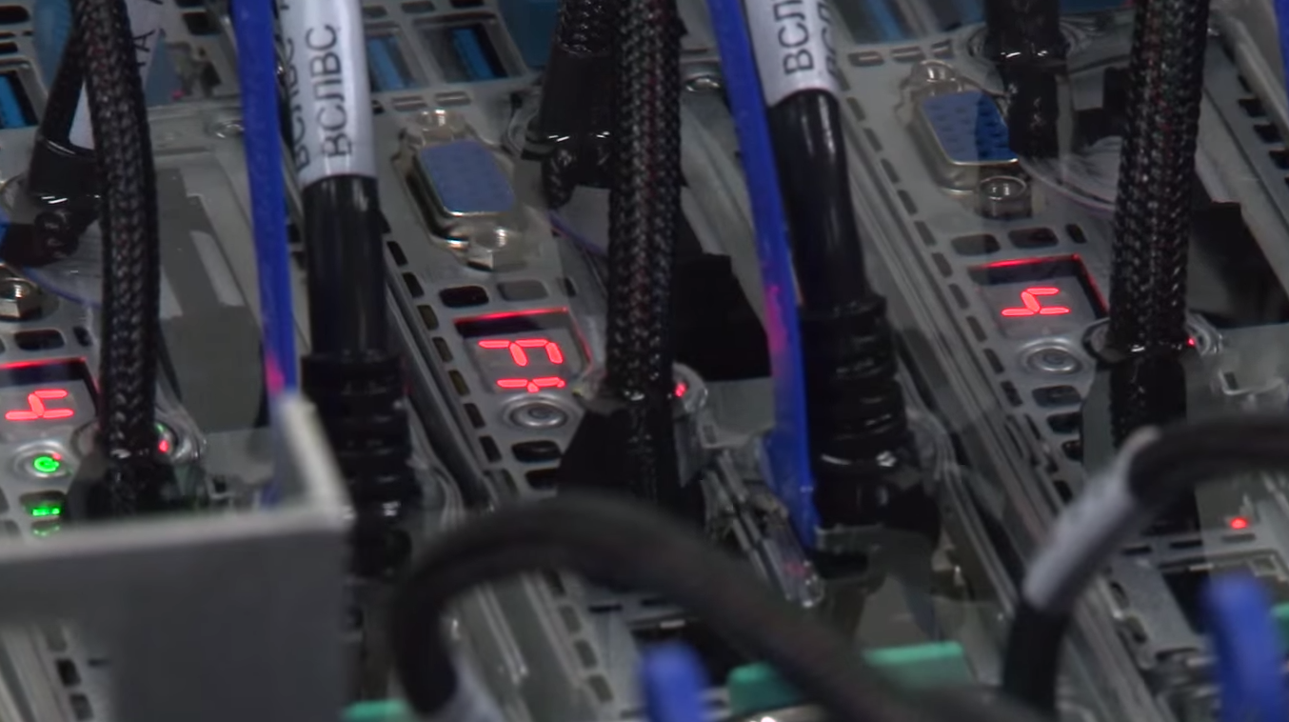
С аппаратной точки зрения: сеть
<number> / 99

Slide 33
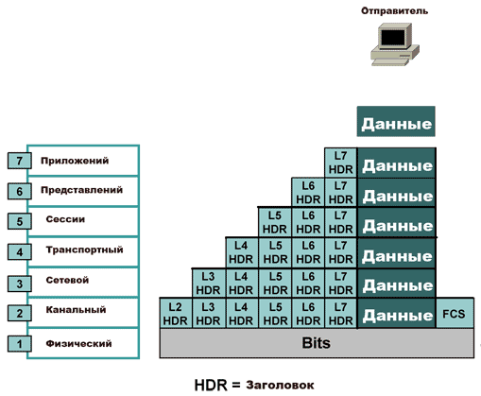
С аппаратной точки зрения: сеть
TCP → IP → Ethernet:
IP
TCP
network syscalls
InfiniBand:
Простой протокол, быстрый
RDMA
IPoIB
<number> / 99

Slide 34
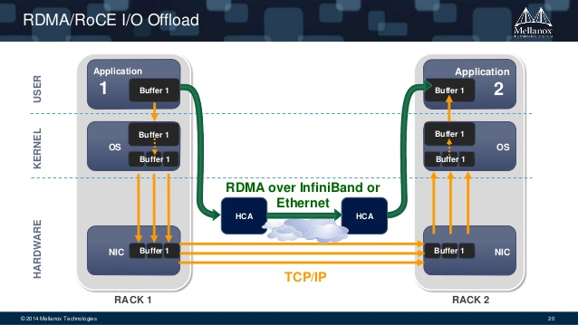
RDMA
<number> / 99

Slide 35
С аппаратной точки зрения:
InfiniBand
<number> / 99

Slide 36
С аппаратной точки зрения: основные моменты
вычислительный
узел
<number> / 99
<number> / 99

Slide 37
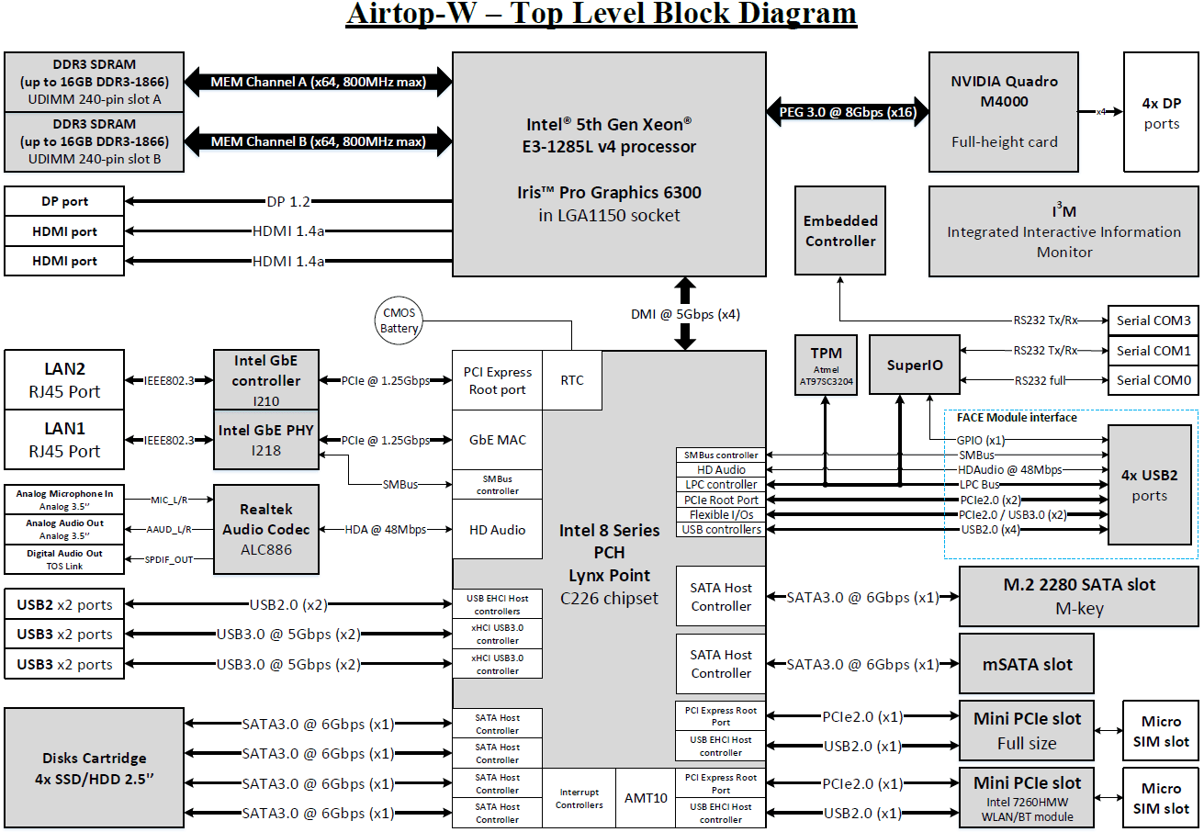
С аппаратной точки зрения: вычислительный узел
<number> / 99

Slide 38
С аппаратной точки зрения: вычислительный узел
<number> / 99

Slide 39
С аппаратной точки зрения: вычислительный узел
<number> / 99

Slide 40
С аппаратной точки зрения: вычислительный узел
<number> / 99

Slide 41
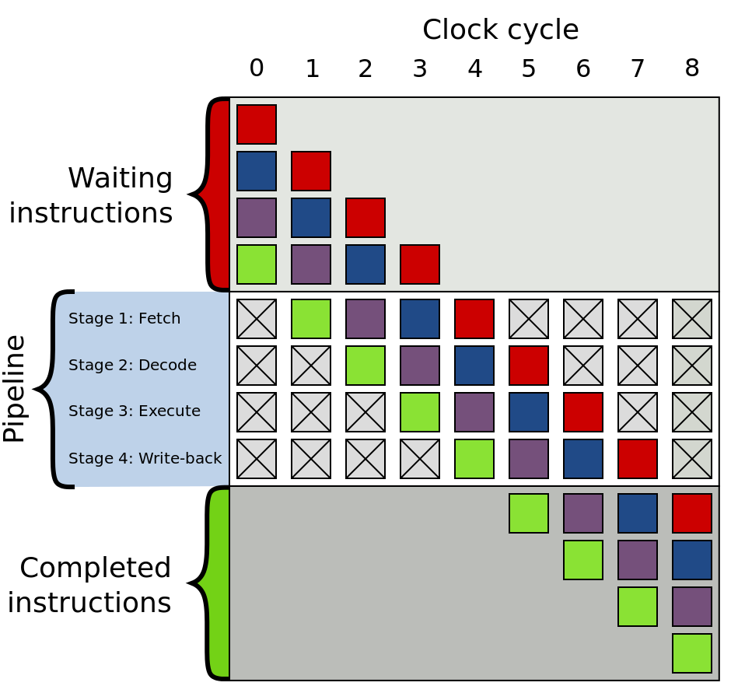
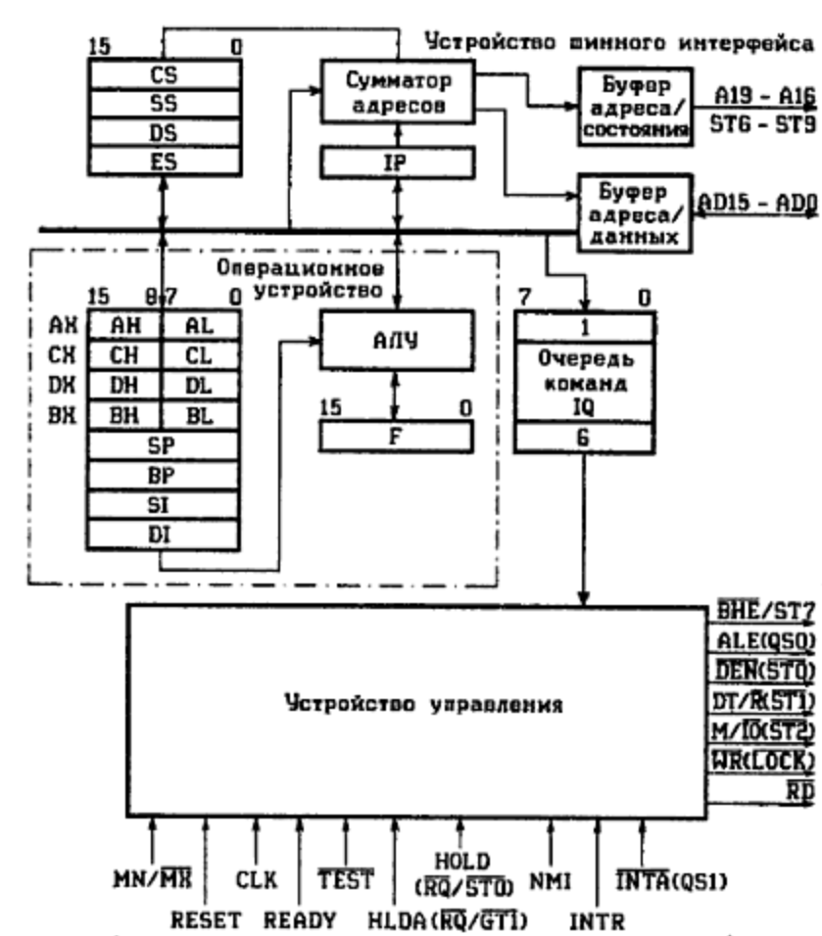
Архитектура процессоров x86
8086, 8088, 80186: real mode
<number> / 99

Slide 42
<number> / 99

Slide 43
Waiting
instructions
<number> / 99

Slide 44
Архитектура процессоров x86
8086, 8088, 80186: real mode
<number> / 99

Slide 45
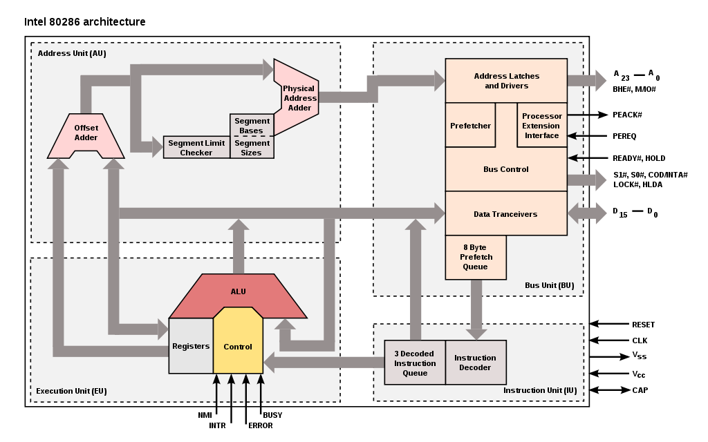
Архитектура процессоров x86
80286: protected mode, virtual memory, 20MHz
<number> / 99

Slide 46
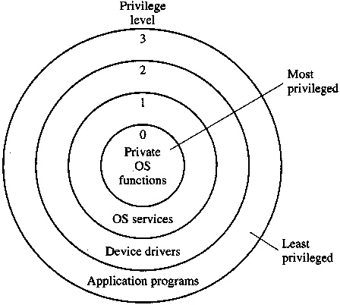
Архитектура процессоров x86
80286: protected mode, virtual memory, 20MHz
<number> / 99

Slide 47
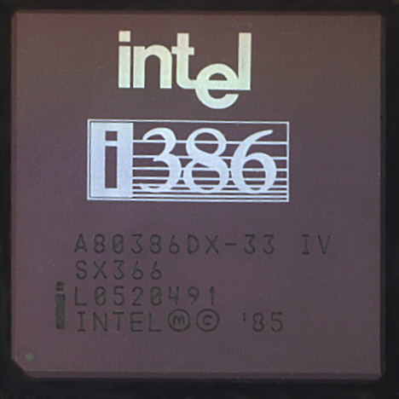
Архитектура процессоров x86
80386 (i386): 32bit, ext. cache, 40MHz
<number> / 99

Slide 48
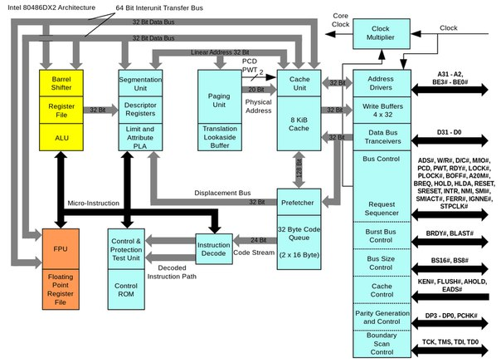
Архитектура процессоров x86
80486 (i486): FPU, int. cache, FSB multiplier
<number> / 99

Slide 49
Архитектура процессоров x86
80486 (i486): FPU, int. cache, FSB multiplier
<number> / 99

Slide 50
Floating Point Unit
Реальные физические значения (скорость, масса, давление и т. п.) не ограничиваются целыми числами (2 , 3 ; но не 2.5 ). Требуется возможность работы с действительными числами.
В качестве аналога действительных чисел в компьютере используются floating point numbers (числа с плавающей точкой).

Slide 51
Floating Point Unit
В распространённых компьютерах процессор работает с двоичными значениями. Каким образом представить нецелое число в двоичной форме?
Требуется:
  Большой диапозон значений
  Простота реализации процессора (и ПО)
  Высокая скорость выполнения арифм. операций
В стандарте IEEE754 закреплено следующее представление: …[след. слайд]…

Slide 52
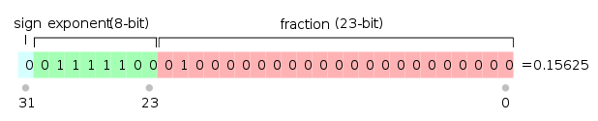
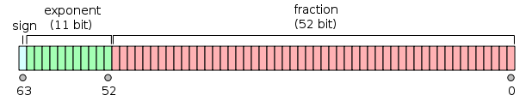

Floating Point Unit
В стандарте IEEE754 закреплено следующее представление:
32bit:
64bit:

Slide 53
Floating Point Unit
FPU — это специальный модуль, выполняющий операции над числами, представленными в соответствии с IEEE754

Slide 54
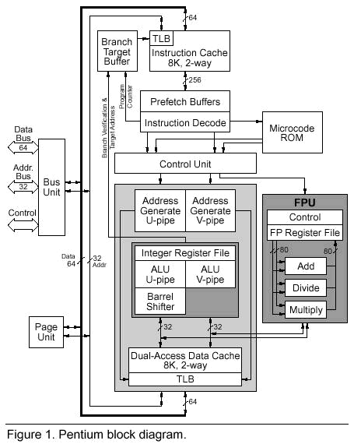
Архитектура процессоров x86
i586 (Pentium MMX): MMX, superpipelining
<number> / 99

Slide 55
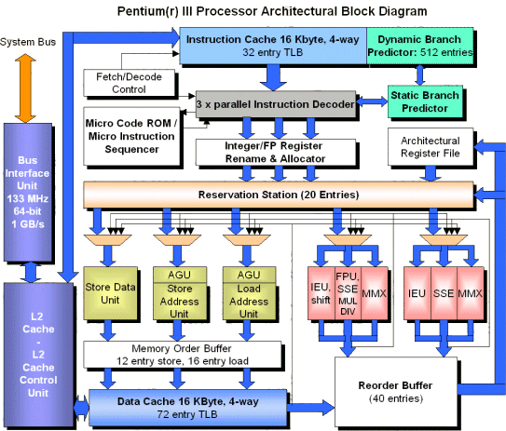
Архитектура процессоров x86
Pentium 3 (i686): RISC, int L2 cache, more SIMD
<number> / 99

Slide 56
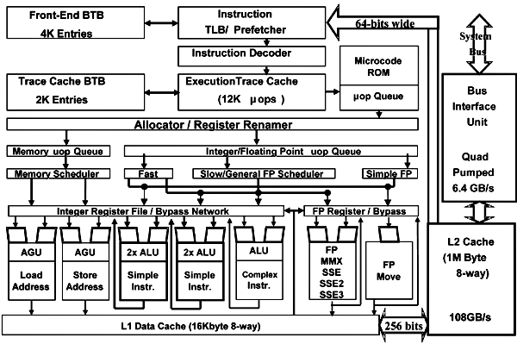
Архитектура процессоров x86
Pentium 4: Hyper-threading, hyperpipelining
<number> / 99

Slide 57
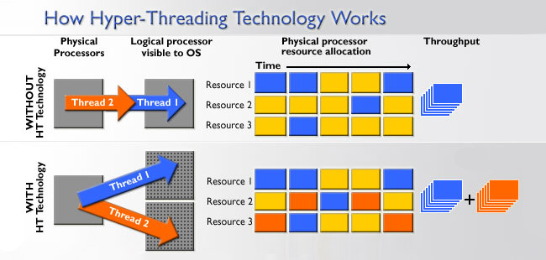
Архитектура процессоров x86
Pentium 4: Hyper-threading, hyperpipelining
<number> / 99

Slide 58
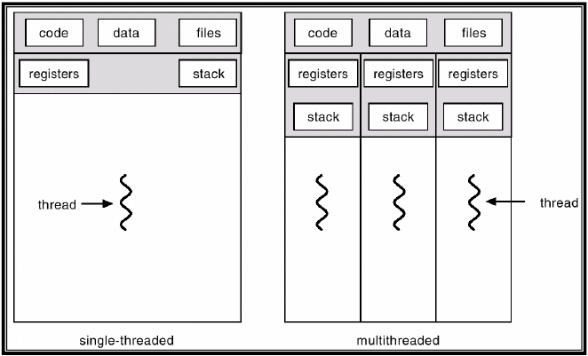
Процессы, потоки
<number> / 99

Slide 59
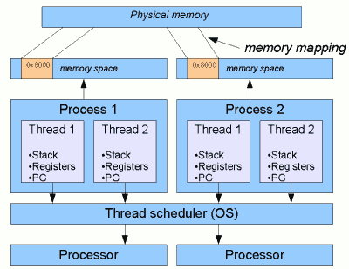
Процессы, потоки
<number> / 99

Slide 60
Архитектура процессоров x86
Pentium 4: Hyper-threading, hyperpipelining
<number> / 99

Slide 61
Архитектура процессоров x86
Pentium 4: Hyper-threading, hyperpipelining
<number> / 99

Slide 62
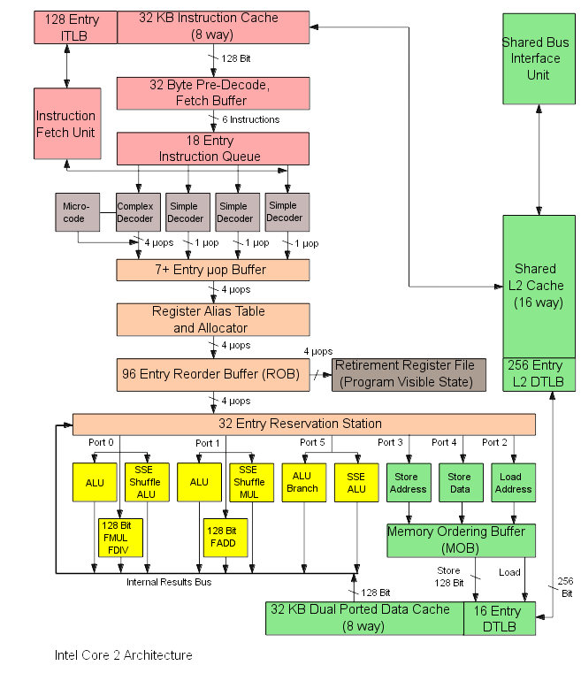
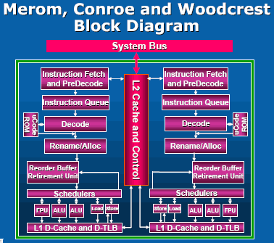
Архитектура процессоров x86
Intel Core/Core 2: multicore
<number> / 99

Slide 63

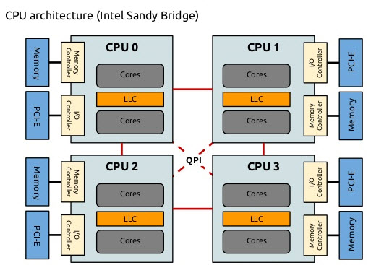
<number> / 99

Slide 64
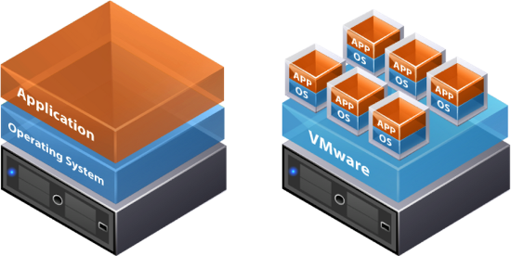
Архитектура процессоров x86
Intel Core i3/i5/i7: vmx, 3-channel MMU
<number> / 99

Slide 65
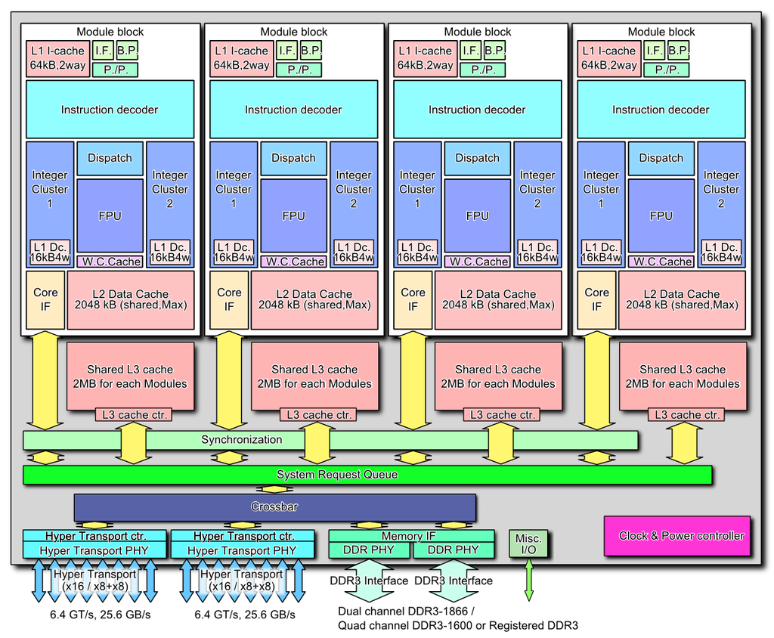
AMD Bulldozer
<number> / 99

Slide 66
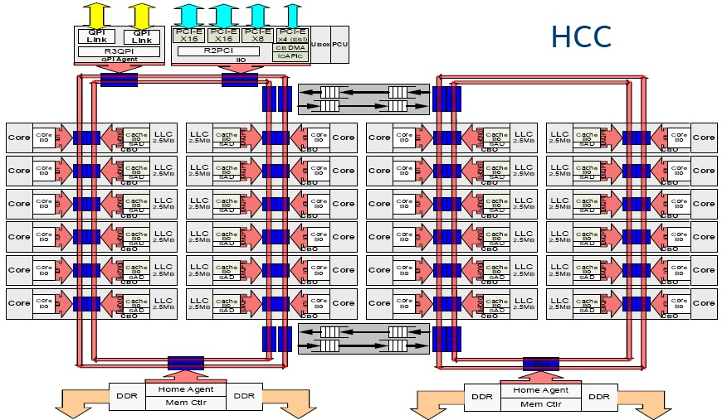
Intel Xeon E5
<number> / 99

Slide 67
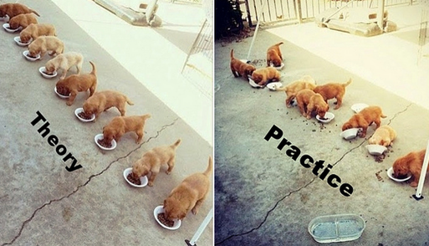
Multicore, hyperthreading
<number> / 99

Slide 68
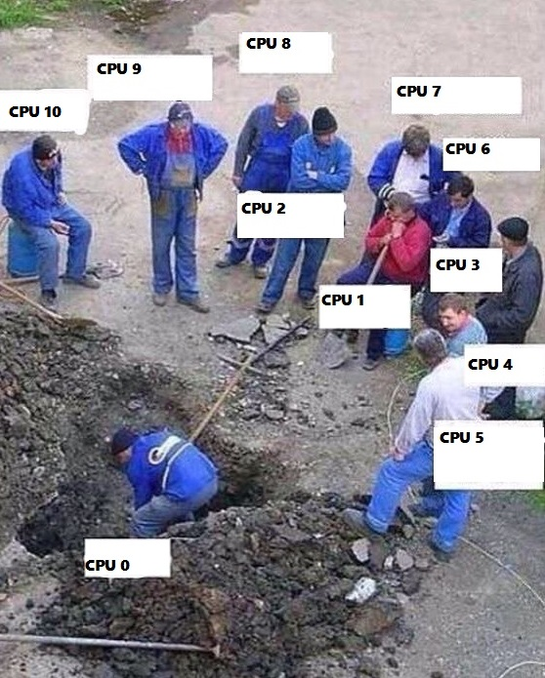
Multicore, hyperthreading
<number> / 99

Slide 69
Современный процессор (с точки зрения HPC)
Многоядерность
Малопредсказуемое поведение cache и других систем
SIMD (AVX, FMA)
Сложное взаимодействие с ОЗУ и с периферией
Другие архитектуры: VLIW
Кроме этого необходимо помнить: сache (L1/L2/L3, TLB, …); branch prediction; context switch.
<number> / 99

Slide 70
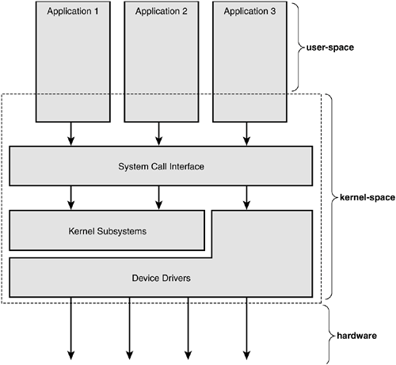
kernel-space ↔ user-space
<number> / 99

Slide 71
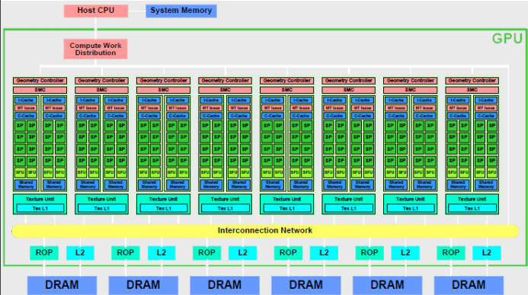
Аппаратные ускорители
GPGPU:
<number> / 99

Slide 72
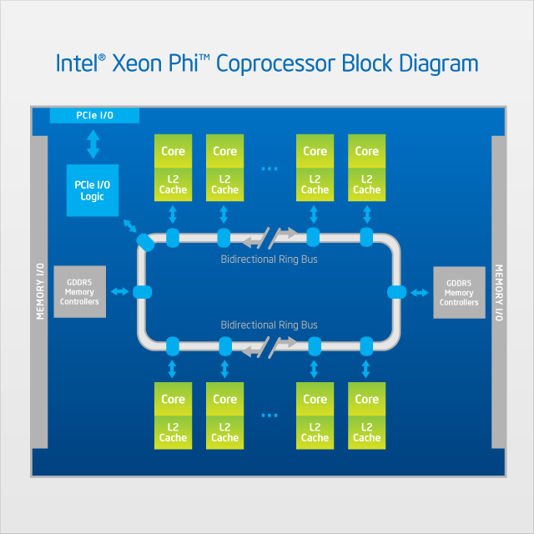
Аппаратные ускорители
Xeon Phi:
<number> / 99

Slide 73
С аппаратной точки зрения: вычислительный узел
<number> / 99

Slide 74
С аппаратной точки зрения: вычислительный узел
<number> / 99

Slide 75
RAM
CPU-RAM performance GAP
NUMA
<number> / 99

Slide 76
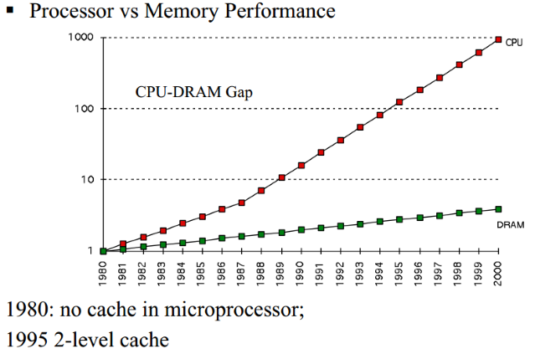
RAM
<number> / 99

Slide 77
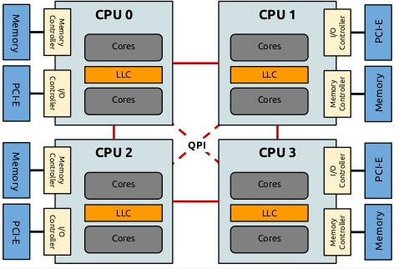
RAM
<number> / 99

Slide 78
С аппаратной точки зрения: основные моменты
система
хранения
данных
<number> / 99
<number> / 99

Slide 79
Система хранения данных
Конечной задачей является создание ФС, доступной с любого вычислительного и управляющего узла
Используемые решения:
Дорогие enterprise-решения (нецелесообразно для HPC)
Собственные решения:
  Экспорт ФС:
    NFS/pNFS
    Ceph
    Lustre/OrageFS
    AUFS
    другое…
  Экспорт блочных устройств:
    FC
    iSCSI
    iSER
    SRP
    другое…
...
<number> / 99

Slide 80
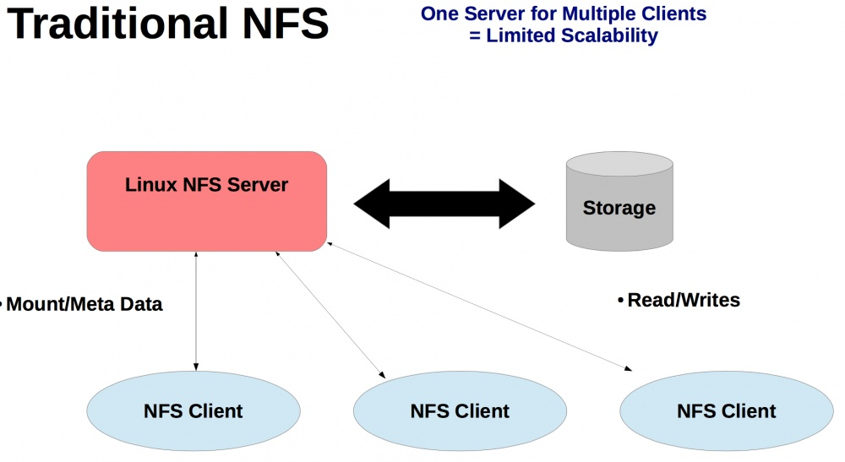
Простая система хранения
<number> / 99

Slide 81
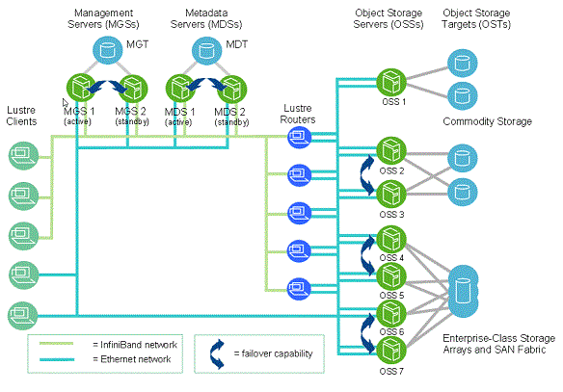
Lustre FS
<number> / 99

Slide 82

Система хранения кластера «lambda»
master/node0
node1
node2
NFS
NFS
NFS
ext4
RAID0
master/node0
master/node0
iSCSI over IB
iSCSI over IB
node1
node2
<number> / 99

Slide 83
Кластер «lambda»
Cовременное HPC-оборудование
<number> / 99

Slide 84
Кластер «lambda»
Ethernet switch
Internet
master/node0
InfiniBand FDR
InfiniBand FDR
InfiniBand FDR
node1
node2
<number> / 99

Slide 85
Имеется оборудование, что дальше?
Области деятельности специалистов:
Охлаждение, электрика, пожарная безопасность и т.п.
Аппаратное обеспечение и системное администрирование
Программирование (формулировка вычислительных задач)
<number> / 99

Slide 86
Как этим пользоваться?
Области деятельности специалистов:
Охлаждение, электрика, пожарная безопасность и т.п.
Аппаратное обеспечение и системное администрирование
Программирование (формулировка вычислительных задач)
пользователь
<number> / 99

Slide 87
Как этим пользоваться?
Области деятельности специалистов:
Охлаждение, электрика, пожарная безопасность и т.п.
Аппаратное обеспечение и системное администрирование
Программирование (формулировка вычислительных задач)
Я
<number> / 99

Slide 88
Как этим пользоваться-то?
<number> / 99

Slide 89
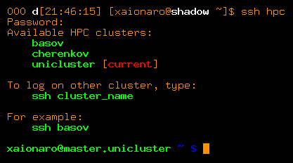
Терминал
<number> / 99

Slide 90
Примеры задач
Вычисление числа Пи
Газодинамика
Физика высоких энергий
Криптография
И мн. др.
<number> / 99

Slide 91
Пользовательские инструменты HPC-систем
Стандартные утилиты GNU/Linux
Готовые научные приложения
Компиляторы, библиотеки, средства отладки
Менеджер ресурсов
<number> / 99

Slide 92
Задача от начала до конца
Мат. аппарат; численный метод (с оглядкой на параллельность)
Написание приложения (использование существующего)
Отладка на базе известных данных
Запуск необходимого расчёта
Сбор данных
Визуализация
<number> / 99

Slide 93
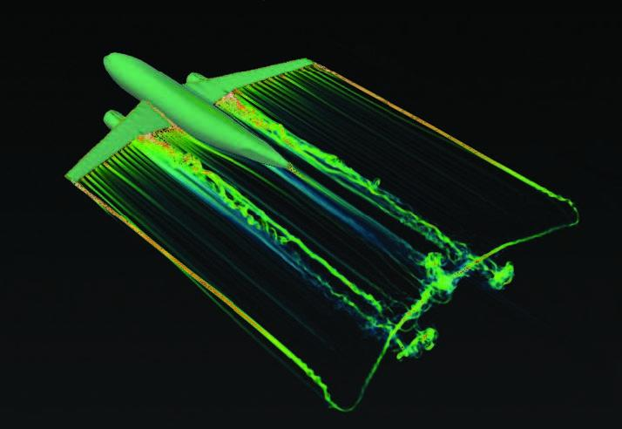
Визуализация
<number> / 99

Slide 94
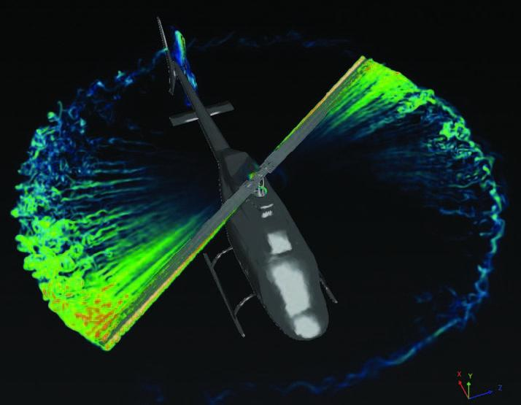
Визуализация
<number> / 99

Slide 95

Демонстрация
Поиск числа Пи. Популярные варианты:
<number> / 99

Slide 96
Демонстрация
Поиск числа Пи. Популярные варианты:
<number> / 99

Slide 97

Демонстрация
Поиск числа Пи
<number> / 99

Slide 98
Демонстрация
Поиск числа Пи
interval of worker1
dx
<number> / 99

Slide 99
Q&A
<number> / 99

